Slide 1
AccessEvent
Учебная практика • ПМ.05 • 09.02.07
Инклюзивная платформа мероприятий
[Слабинский Владислав Игоревич] • группа [23ИС-25] • руководитель [Фралова Кира Алексеевна]

Slide 2
Проблема и цель
Проблема
Цель
Обычные платформы мероприятий опираются на звук и голосовой контакт. Для людей с нарушениями слуха они бесполезны.
Платформа, где всё важное передаётся визуально: цветные уведомления, текстовый чат, индикация статусов.

Slide 3
Требования и стейкхолдеры
15
8
WCAG 2.1 AA
функциональных требований
нефункциональных требований
стандарт доступности интерфейса (NFR-04)
Главный стейкхолдер: участник с нарушением слуха. Его потребности описаны в User Stories (docs/requirements.md).

Slide 4
Архитектура и база данных
Данные
Клиент
Сервер
PostgreSQL, 8 таблиц: users, events, registrations, notifications…
→
→
HTML, CSS, JavaScript, шаблоны Jinja2
Flask, бизнес-логика, JWT-авторизация
Роли: guest → user → organizer → admin. Пароли хешируются, запросы защищены от SQL-инъекций через ORM.

Slide 5
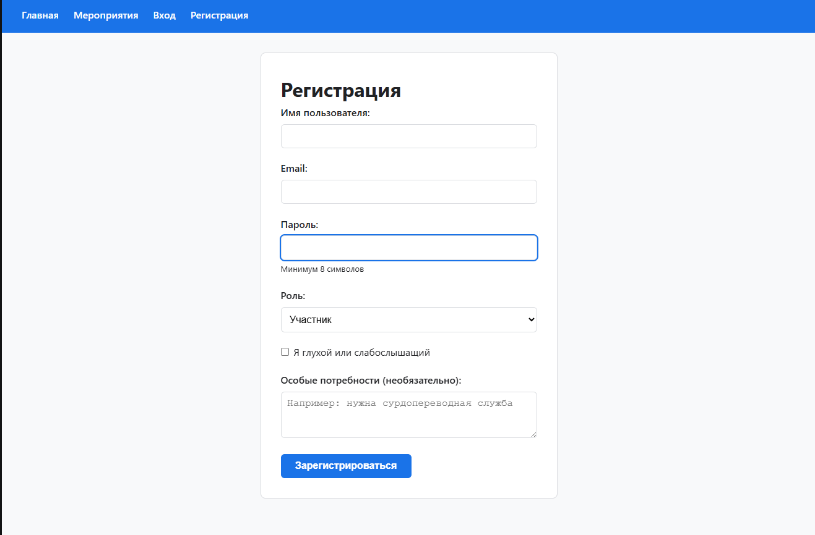
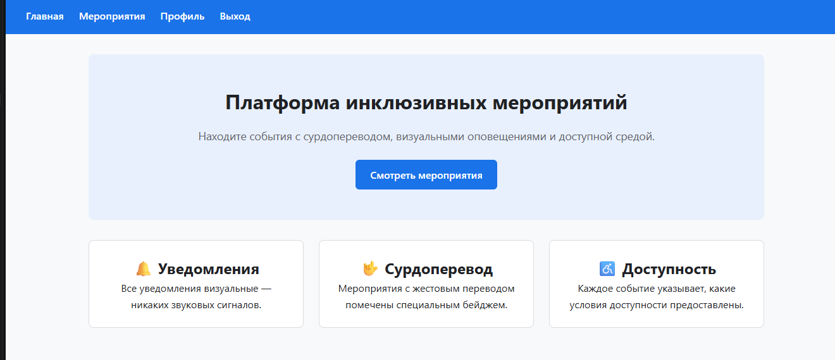
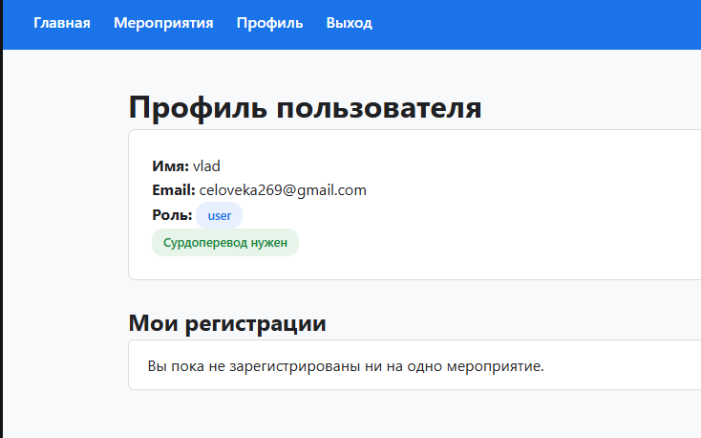
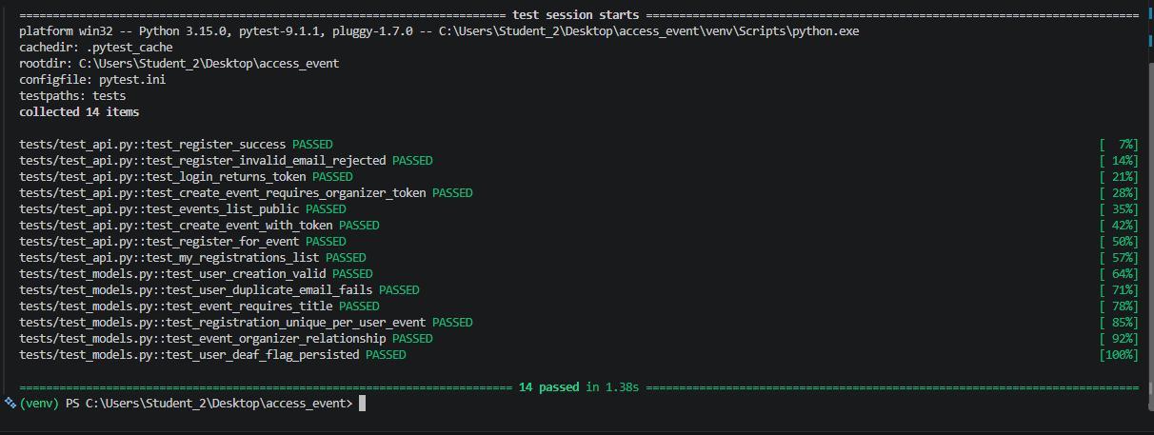
Демонстрация
Скриншот 02_register_org.png
Скриншот 03_create_event.png
Скриншот 05_registration.png
Скриншот 06_chat.png
1. Регистрация организатора
2. Инклюзивное мероприятие
3. Статус pending (жёлтый)
4. Текстовый чат

Slide 6
Тестирование и качество
14
3
5/5
тестов pytest, все проходят
дефекта найдено: 2 исправлены, 1 в bug_reports.md
проверок GitHub Actions зелёные

Slide 7
Оценка и итоги
Сильные стороны
Слабые стороны
Развитие
Полная инклюзивность, автоматизация через CI/CD, контейнеризация
Нет push-уведомлений и мобильного приложения
Push-уведомления, ИИ-субтитры для видео, интеграция с календарями
Репозиторий: github.com/Tether4612/access_event

Slide 8

